Slide 1
单元复习课
第三单元
辽宋夏金多民族政权的并立与元朝的统一
授课人：杨欢
2020年2月

Slide 2

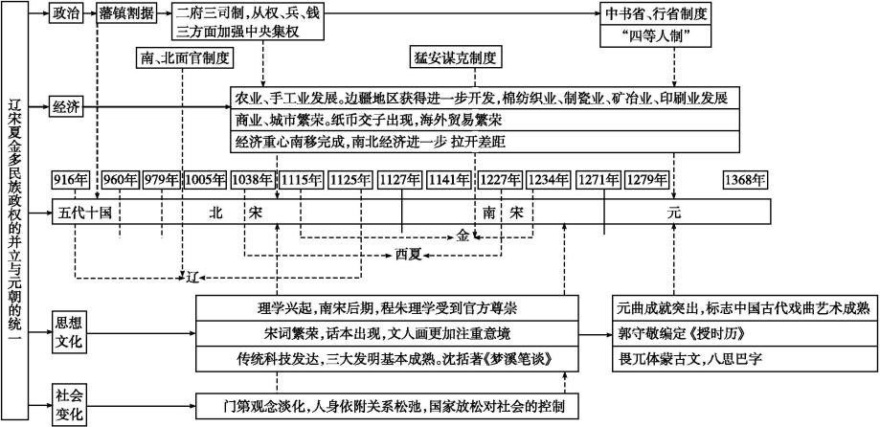

Slide 3
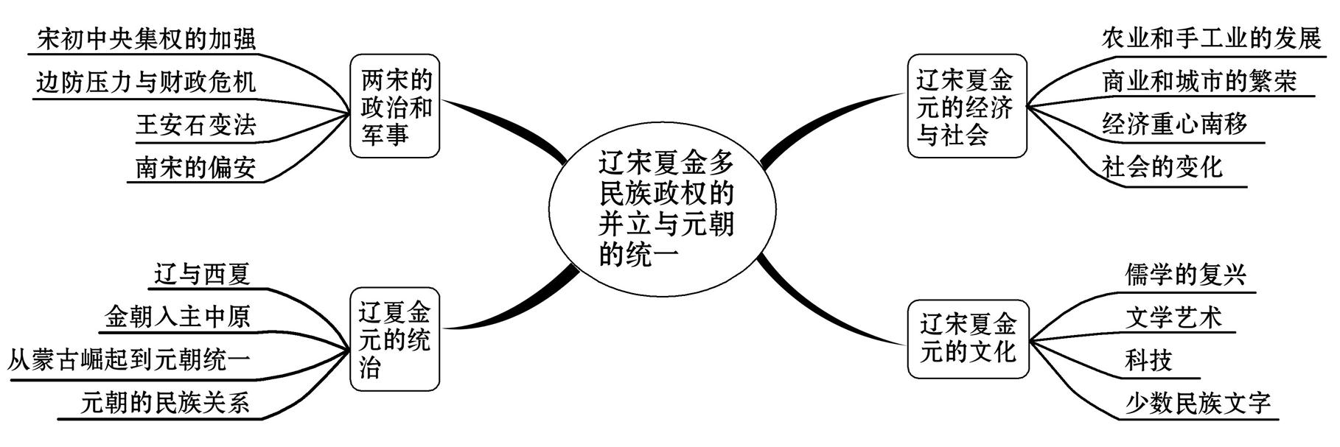
知识体系

Slide 4
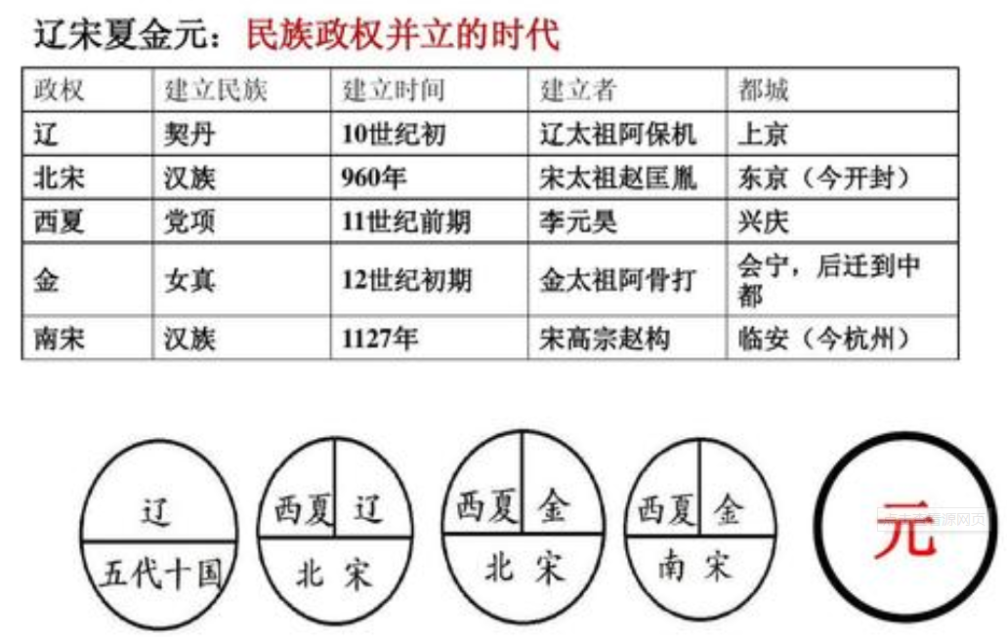
阶段特征
Notes:
阶段特征：辽宋夏金多民族政权并立,元朝实现统一。这一时期中国的经济、文化成就在世界上仍处于领先地位

Slide 5
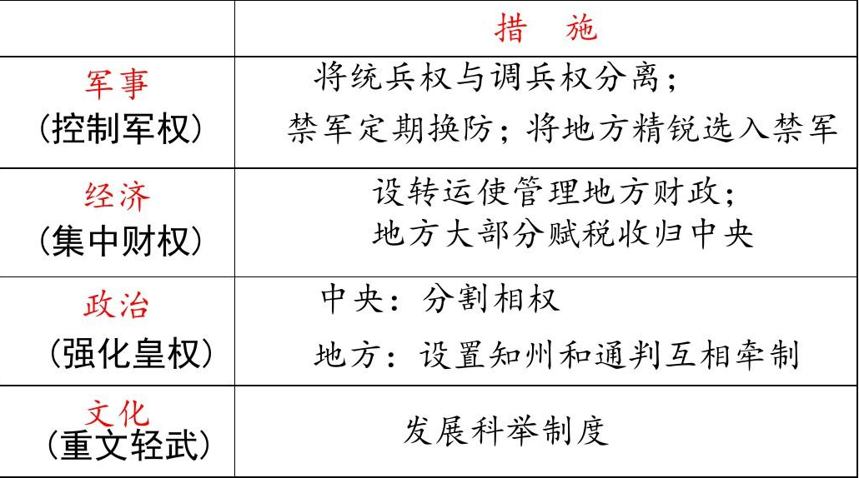
一、中华文明的继续发展时期——宋元时期（960-1368）
1、北宋强化中央集权
Notes:
960年，后周大将赵匡胤在陈桥驿发动兵变，被部下拥立为皇帝，随即回师夺取后周政权，改国号为宋，以开封为东京，作为都城，史称北宋。
(1)中央集权制度强化。
三省六部制进一步发展,宋朝实行二府三司制,强化了皇权。此外，北宋采取一系列措施加强中央集权,基本解决了中央与地方的矛盾问题。

Slide 6
一、中华文明的继续发展时期——宋元时期（960-1368）
2、辽、西夏、金的兴起发展
民族 | 契丹（辽） | 党项（西夏） | 女真（金）
发源地 | 辽河上游一带 | 宁夏、甘肃、陕西西北一带 | 松花江、黑龙江下游一带
社会生活 | 游牧和渔猎生活 | 游牧生活 | 游牧生活
杰出首领 | 耶律阿保机 | 元昊 | 完颜阿骨打
建国 | 916年，阿保机建立契丹国，定都上京 | 1038年，元昊称大夏国皇帝，都城在兴庆 | 1115年阿骨打建立金，定都会宁
重要制度 | “蕃汉分治”制度 南北面官制度 | 仿唐宋政治制度，推行科举制 | 猛安谋克制度（军事编制、生产单位和地方行政组织三位一体的封建化基层组织）
Notes:
辽、西夏、金在保存民族特色政治制度的同时,积极学习汉族先进政治制度;

Slide 7
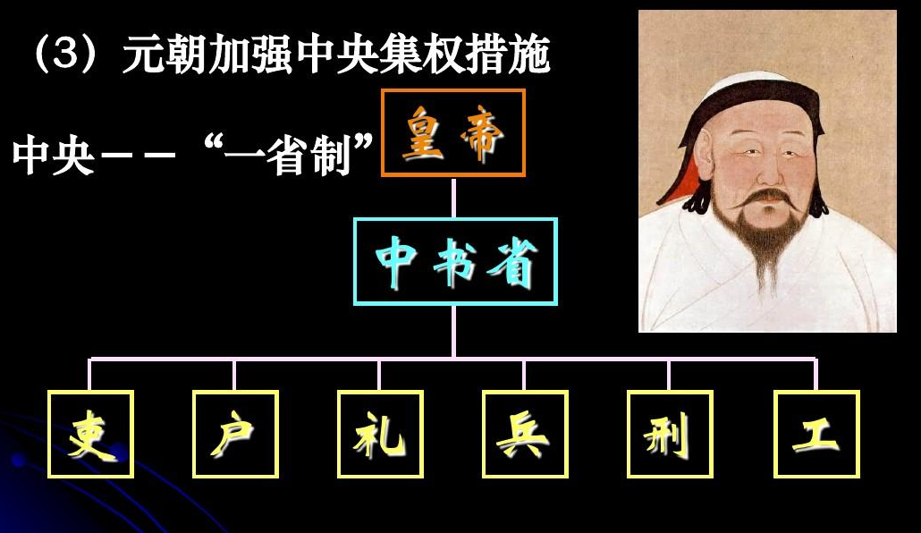
一、中华文明的继续发展时期——宋元时期（960-1368）
3、元朝的统治措施
（1）中央：
中书一省制
Notes:
1206年，铁木真建立蒙古汗国，随后灭西夏、金，1271年忽必烈建立元朝，1276年元灭南宋，1279年统一全国。元朝实行了一系列加强中央集权的措施，其行省制度加强了中央集权,是我国省制的开端。

Slide 8
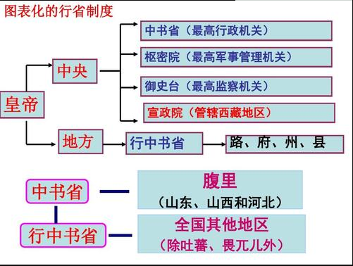
一、中华文明的继续发展时期——宋元时期（960-1368）
3、元朝的统治措施
（2）地方：行省制
（3）民族政策
民族压迫---四等人制
蒙古人、色目人、汉人、南人
（民族交融→回族形成）
Notes:
辽宋夏金多民族政权并立,到元朝实现统一,统一多民族国家进一步发展和巩固
汉族政权与少数民族政权对峙,有战有和,以和平经济文化交流为主;元朝统一,民族交融出现新高潮。

Slide 9
学以致用
1.元朝委派官员到各地署事,行使中书省职权。在距离省治较偏远的地区,分道设宣慰司,处理当地军民事务,且多选用土官任职。对此材料理解正确的是( )
A.反映了国内各民族的大融合
B.行省是元朝管辖地方的唯一机构
C.行省长官多为汉人并且掌握实权
D.中央加强了对地方的有效管理
【解析】选D。材料的意思是各地的官员都是由中央委派的,即使是在偏远地区也设置“宣慰司”这样的机构进行管理,故D正确;国内各民族的大融合与题意无关,故A错误;行省是元朝管辖地方的机构之一,而不是唯一,故B错误;元朝是蒙古族建立的政权,实行民族歧视的政策,故C错误。

Slide 10
二、宋元时期经济重心南移和思想科技文化
1、经济发展及重心南移
占城稻引进推广，苏湖熟，天下足；
水稻产量居粮食首位。
粮食作物
南方经济发展的表现
农业
经济作物
棉花、茶树的种植和栽培得到推广
纺织业
丝织业超过北方（江浙、蜀地）棉织业推广
手工业
制瓷业
重心在江南（哥窑、景德镇）
造船业
宋代居首位（广州、泉州）
商业都市
商业城市繁荣（临安）
商业
对外贸易
重心在江南（广州、泉州、市舶司）
货币
北宋交子，设交子务，控制纸币的印制和发行，南宋纸币和铜钱并行。
Notes:
(1)封建经济继续发展。农业、手工业进一步发展,商业和城市空前繁荣,海外贸易发达
(2)封建生产方式进一步向边疆地区扩展。契丹、党项、女真等族逐渐采用农业生产方式,边疆地区得到开发

Slide 11
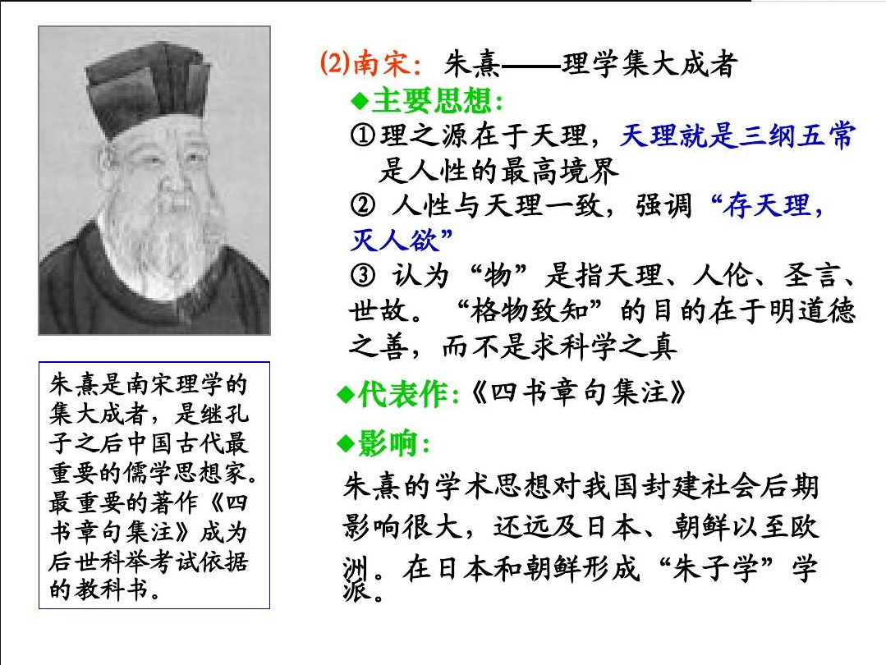
二、宋元时期经济重心南移和思想科技文化
2、儒学复兴和程朱理学
主要思想：
（1）理之源在于天理，天理就是三纲五常，是人性的最高境界。
（2）人性与天理一致，强调“存天理，灭人欲”。
（3）认为“物”是指天理、人伦、圣言、世故。“格物致知”的目的在于明道德之善，而不是求科学之真。
代表作：《四书章句集注》
影响：维护封建专制，还远及日本、朝鲜至欧洲。
朱熹
主要思想：
（1）心即理也
（2）致良知
（3）知行合一
王阳明
Notes:
(1)以儒家思想为核心,糅合了佛教、道教的一些思想,形成了新的儒学思想体系——理学

Slide 12
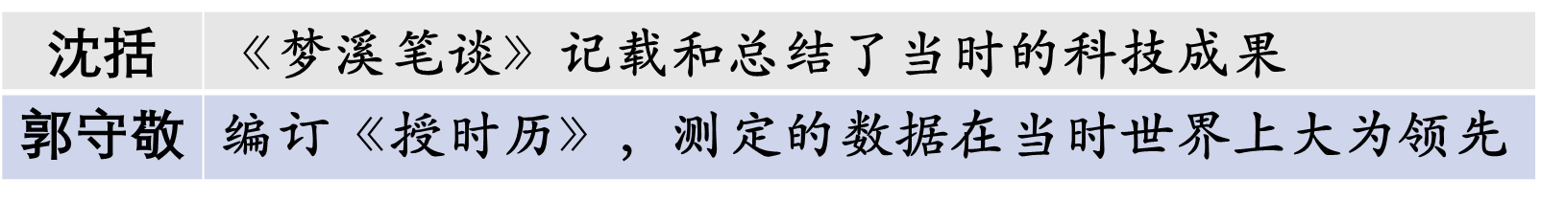
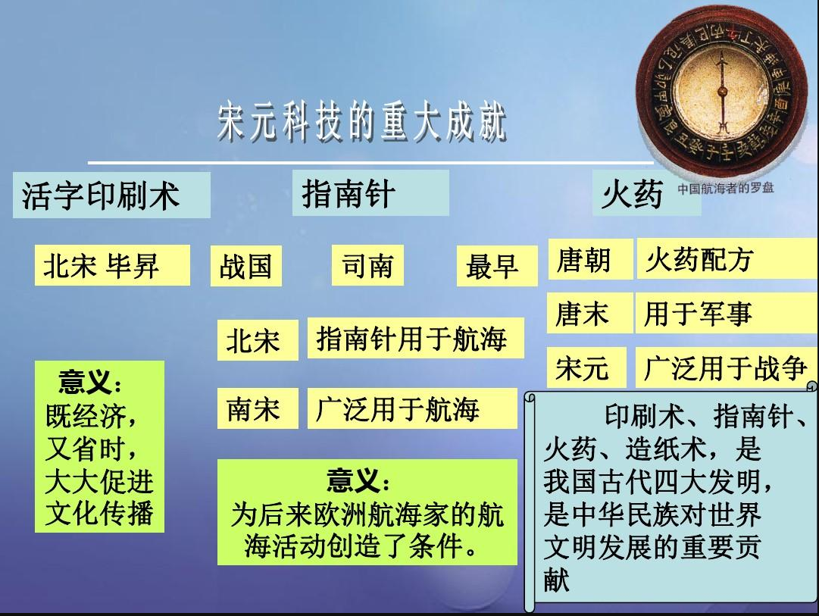
二、宋元时期经济重心南移和思想科技文化
3、宋元时期的科技文化
Notes:
(2)活字印刷术的发明、火药用于军事、指南针应用于航海,这些发明的西传,对欧洲的社会发展产生了重大影响。

Slide 13
二、宋元时期经济重心南移和思想科技文化
4、宋元时期的文学艺术
宋词 | 背景 | 两宋城市生活丰富多彩，娱乐场所需要大量的歌词
 | 特点 | 句子长短不等，可配乐歌唱，据乐谱分为不同的词牌，各有固定格式
 | 成就 | 士大夫词广泛流传。豪放派的苏轼、辛弃疾和婉约派的柳永、李清照
元曲 | 散曲 | 散曲词更灵活、配乐诗歌体裁适合市井演唱的需要
 | 杂剧 | 成套散曲歌唱，辅以音乐、舞蹈、表演、道白，安排不同角色，表达完整故事情节
 | 作家 | 关汉卿、王实甫等
 | 地位 | 元杂剧标志着我国古代戏曲艺术的成熟
书法 | 宋元两朝，书法名家辈出，与唐朝相比更加追求个性，不拘法度
绘画 | 文人画特点：不强调写实，注重意境和笔墨情趣 风俗画：描写市井真实生活
Notes:
文人画、风俗画各领风骚,宋词、元曲丰富了中华民族的文化宝库
(3)辽、西夏、金、元各政权都创制了本民族文字

Slide 14
辽宋夏金元时期社会变化
1.政治方面,中央集权和地方割据势力的矛盾得到解决,从此,地方再也无力与中央对抗;秦汉魏晋以来的豪强世家势力衰落,科举制下出现了大批平民出身的官僚。
2.经济方面,国家土地政策调整,国家土地所有制占优势转变为地主私有制占优势;租佃经济成为仅次于自耕农经济的经营方式;两税法取代了租庸调制;由实物经济开始向货币经济转型;纸币交子出现,商税收入成为政府的重要财源;海上丝绸之路更加发达;经济重心实现了南移。
3.军事方面,募兵制取代了府兵制。
4.城市发展,打破市坊的界限,草市更加普遍;不再有严格的时间限制,政府对市场的监管削弱。
5.文化方面,在儒学的基础上产生了理学;普通百姓得到更多的受教育机会;市民文化兴起,词的创作繁荣,话本小说兴起,文人画更加强调意境,风俗画的发展。
6.社会习俗方面,科举制度开放了社会等级,各阶层流动加快;婚姻、社交打破了严格的士庶界限;国家放松对社会的控制,人们的活动更加自由。

Slide 15
宋元思想文化折射时代特征
1.思想:理学出现,儒家思想成熟。实质上反映了封建社会中后期强化君主专制,维护封建统治的需要。
2.科技:(1)宋元时期是火药、指南针、印刷术广泛使用并外传西方的重要时期,反映了社会生产发展的需要，也反映了宋元社会经济的高度发展和中外交流的空前繁荣, 推动了世界文明的进程。
3.文学:(1)宋词成为宋朝主要文学形式。民族政权并立、国家分裂,词抒发对国家分裂的悲愤;宋代商品经济发展、市民阶层壮大,词更加适应市民生活的需要。(2)元曲成为元朝主要的文学形式。反映了元代少数民族入主中原,实行民族分化政策,民族矛盾和阶级矛盾交织并行,统治异常黑暗的时代特征,如关汉卿借《窦娥冤》的呐喊控诉等。
4.书画艺术:(1)宋代手工业、商业的不断发展,城市经济繁荣,封建文化高度发展,涌现出一大批书法家、画家,山水画成就突出。(2)宋代强化中央集权,反映在绘画方面,如宫廷画盛行;强调以景写意,抒发作者个人内心情感的文人画产生。

Slide 16
学以致用
2.在南宋临安,街头吆喝,小贩叫卖,勾栏表演,汴京话声声
入耳。杭州杂剧,以中原音韵为主,杂以杭州土语。徽州婺源灵祠在杭州有7个行祠。受市民喜爱的济公和尚是一名来自天台山的外来和尚。上述现象反映了南宋临安 ( )
A.娱乐文化日益商品化与市场化 B.本地区的文化日趋式微
C.娱乐文化由特权化趋向大众化 D.移民特性影响城市文化特色
【解析】选D。材料论述的是市民文化影响,没有体现出商品化信息,故A错误;材料显示本地区文化受到外来文化影响,并没有说本地文化式微,故B错误;材料中没有体现出娱乐文化向大众化转变的信息,故C错误;材料中“在南宋临安”“汴京话声声入耳”“杭州杂剧,以中原音韵为主”“市民喜爱的济公和尚是一名来自天台山的外来和尚”说明外来移民影响城市文化特色,故D正确。

